Slide 1
Android Lifecycle
Niek Vandael
Bron: Udacity

Slide 2
De lifecycle van android app’s

Slide 3
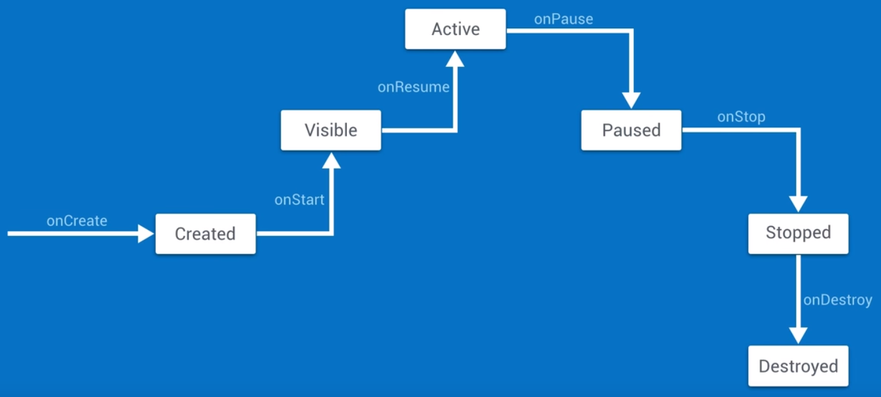
Lifecycle events
onCreate: App is ‘launched’
onStart: App wordt zichtbaar
onResume: App krijgt focus
onPause: App verliest focus
onStop: App wordt onzichtbaar
onDestroy: App wordt uit het geheugen gewist

Slide 4
Device rotation
onPause
onStop
onDestroy
onCreate
onStart
onResume
De android app wordt volledig opnieuw opgebouwd wanneer de device configuraties veranderen (bv. scherm grootte)
Gevolg: de state-variabelen van je instance gaan verloren!
https://developer.android.com/reference/android/app/Activity.html

Slide 5
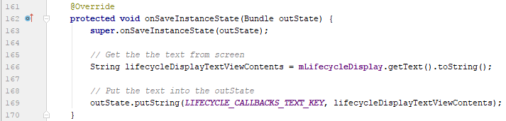
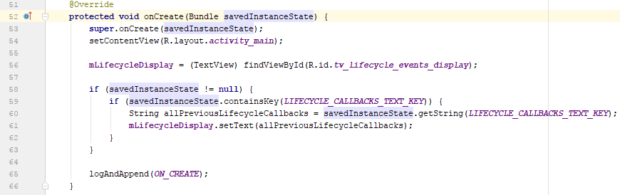
Save & restore instance state
Opslaan van data in de bundle: onSaveInstanceState
Ophalen van data uit de bundle: onCreate

Slide 6
AsyncTaskLoader
Dit hoofdstuk is optioneel

